Slide 1
INSTALACIONES ELÉCTRICAS Y SU MANTENIMIENTO
T.U.M.I. 2021
CRISTALDO JAVIER

Slide 2
Asignatura: INSTALACIONES ELÉCTRICAS Y SU MANTENIMIENTO
Carrera: Técnico Universitario en Mantenimiento Industrial
Duración: 15 semanas
Día de clase: Martes
Horario: 18 hs

Slide 3
Objetivos de la materia
Que el alumno:
Adquiera los conocimientos básicos de los funcionamientos de las instalaciones eléctricas y sus mantenimientos.
Esté capacitado para proyectar, realizando los cálculos correspondientes, instalaciones eléctricas de una complejidad adecuada a la formación técnica universitaria.
Comprenda las reglamentaciones, normas y procedimientos que rigen el proyecto y cálculo de instalaciones eléctricas.

Slide 4
Objetivos de la materia
Que el alumno:
Sea capaz de determinar las especificaciones técnicas y normas de seguridad al proyectar instalaciones eléctricas.
Esté capacitado para generar documentación técnica básica, de acuerdo a las
reglamentaciones vigentes.

Slide 5
metodología
Clases Teóricas
Clases Prácticas de resolución de problemas
En relación con “TALLER III” los días sabado. (ropa de seguridad)

Slide 6
Evaluación (regularizar, aprobar.)
5 unidades- 3 exámenes parciales teóricos-prácticos. (Recuperatorio)
5 Trabajos prácticos. (Resolución de problemas- Informes)
Notas en los exámenes igual/mayor a 6 aprobado (70 % Asistencia)
Notas en los exámenes igual/mayor 7 Promocionado (80% Asistencia)
Examen final- Teórico practico.

Slide 7
bibliografía
Conversión Industrial de la Energía Eléctrica - Tomo I y II - Marcelo Sobrevila - Ed. Eudeba.
Transformadores - Ing. Enrico Spinadel - Nueva Librería.
Máquinas Eléctricas- Rafael Sanjurjo Navarro - Ed. MaGraw-Hill.
Transformadores de potencia y de protección. Ing. Enrique Ras Olivera. Ed. Marcombo.
Circuitos magnéticos y transformadores- Staff del MIT -Ed. Reverte.
Maquinas Eléctricas. – Marcelo Antonio Sobrevila

Slide 8
bibliografía
AEA 90364-3 Determinación de las características generales de las instalaciones. Edición 2006
AEA 90364-5 Elección e instalación de los materiales eléctricos. Edición 2006

Slide 9

Preguntas???

Slide 10
CONTENIDOS CONCEPTUALES:
UNIDAD 1: Motores eléctricos. Parámetros de selección. Tipos de mantenimiento de las máquinas rotantes de CA y CC. Mantenimiento preventivo, predictivo, correctivo. Medición de
resistencia de aislación: conceptos y valores admisibles. Índice de polarización: concepto y
valores admisibles. Aparatos de maniobra: definición, tipos, selección. Aparatos de control y
protección: definición, análisis de curvas características, selección. Selectividad. Tipos de
mantenimiento de tableros. Circuitos lógicos, definición e interpretación. Sistemas de
distribución, tipos, generalidades.

Slide 11
CONTENIDOS CONCEPTUALES:
UNIDAD 2: Conductores eléctricos, planchuelas y alambres: tipos de instalación, secciones recomendadas, elementos constitutivos del cable, selección de conductores, cálculo por caída de tensión, parámetros eléctricos, corrientes de cortocircuito admisibles. Fallas frecuentes. Empalmes de cables, terminales de cables. Trabajo práctico: cálculo de conductores para una instalación.

Slide 12
CONTENIDOS CONCEPTUALES:
UNIDAD 3: Factor de potencia: definiciones, cálculo del factor de potencia de una instalación, cálculo de corrección del factor de potencia, capacitores de baja tensión, capacitores de media tensión, sistemas de corrección de factor fijo, sistema de corrección automática, elementos dañinos para los capacitores, sanciones por incumplimiento del coseno fi. Transformadores: tipos, usos, mantenimientos, tipos de refrigerantes, mantenimientos predictivos, preventivos y correctivos.

Slide 13
Clasificación de las máquinas eléctricas.
Maquina eléctrica: mecanismo destinado a transformar energía de una forma en otra, una de las cuales, por lo menos, es eléctrica.
GENERADORES | Maquinas que transforman energía mecánica en eléctrica
MOTORES | Maquinas que transforman energía eléctrica en mecánica
TRANSFORMADORES | Maquinas que transforman energía eléctrica de una forma en otra

Slide 14
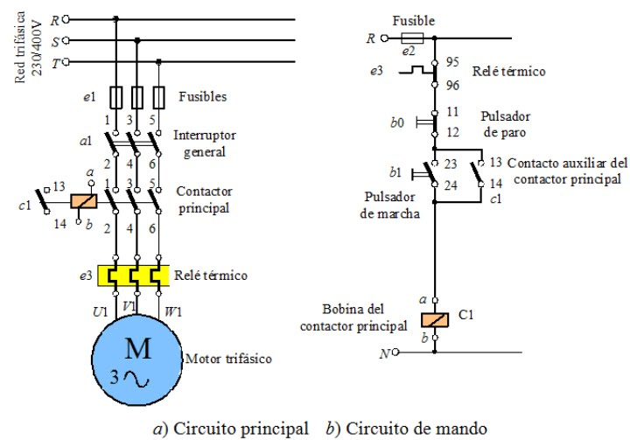
MONTAJES ELÉCTRICOS

Slide 15
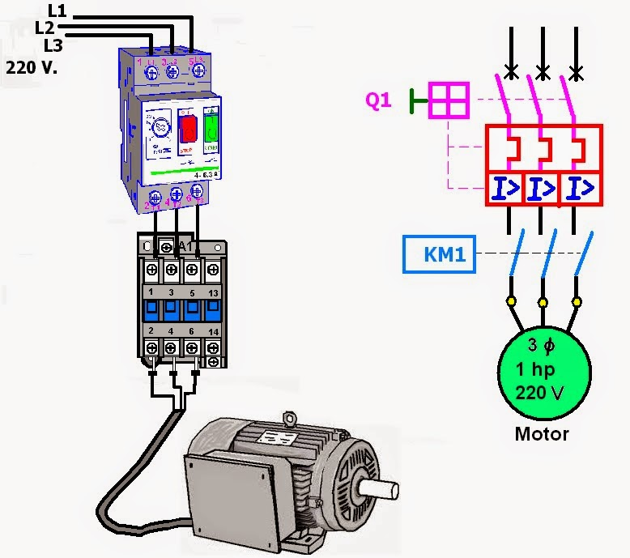
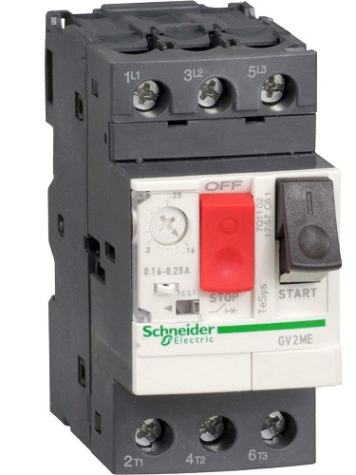
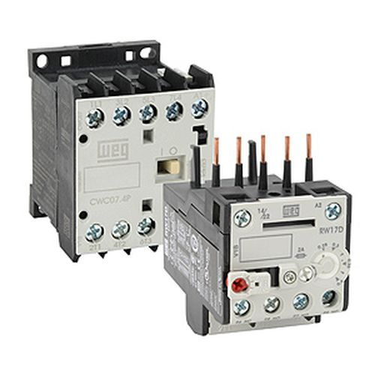
Coordinación de protecciones

Slide 16
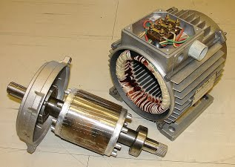
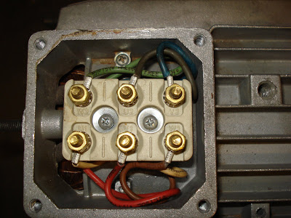
Caja de borneras de motor asíncrono

Slide 17
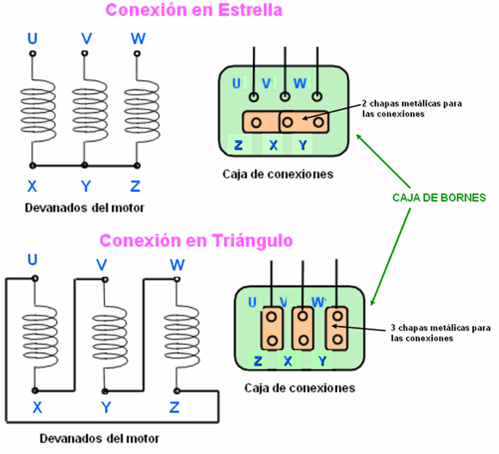
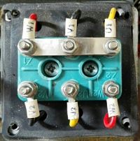
Caja de borneras de un motor asíncrono

Slide 18
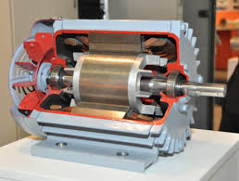
Control de la intensidad de los motores trifásicos
AEA Asociación Electrotécnica Argentina
Límites de tensión:
  En el arranque el motor no debe tener el mas del 15% de caída de tensión
  En funcionamiento no debe superar el 5% de caída de tensión

Slide 19
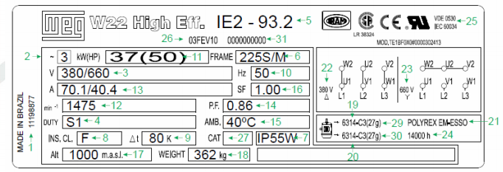
Placa de Motor

Slide 20
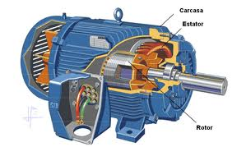

Motor Asíncrono o de Inducción
Son los más utilizados en la industria.
Una fuente de corriente alterna (trifásica o monofásica) alimenta al estator.
El estator está constituido por un núcleo de hierro laminado en cuyo interior existen “n” pares de polos magnéticos colocados simétricamente formando 120º eléctricos. El estator es sometido a una C.A. y los polos magnéticos del estator giran continuamente creando un campo giratorio.

Slide 21
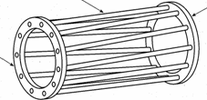
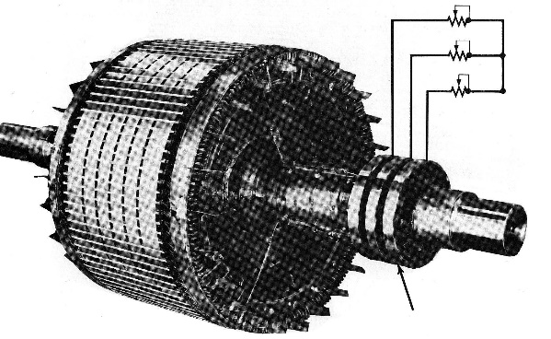
Motor Asíncrono o de Inducción:
Las bobinas del estator induce corriente alterna en el circuito eléctrico del rotor (de manera algo similar a un transformador) y el rotor es obligado a girar.
los motores asíncronos se clasifican de acuerdo a la forma de construcción del rotor.
Rotor de jaula de ardilla
Este es el rotor que hace que el generador asíncrono sea diferente del generador síncrono. El rotor consta de un cierto número de barras de cobre o de aluminio, conectadas eléctricamente por anillos de aluminio finales
Rotor bobinado
El motor de jaula de ardilla tiene el inconveniente de que la resistencia del conjunto es invariable, no son adecuados cuando se debe regular la velocidad durante la marcha

Slide 22
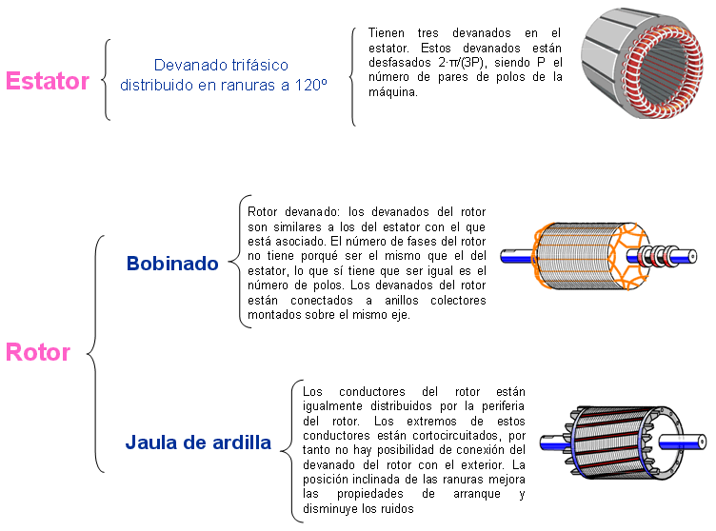
Motor Asíncrono o de Inducción:
3 devanados en el estator desfasados 2π/(3P) siendo P nº pares de polos
El Nº de fases del rotor no tiene porqué ser el mismo que el del estator, sí será igual el número de polos. Los devanados del rotor están conectados a anillos colectores montados sobre el mismo eje
Los conductores del rotor están igualmente distribuidos por la periferia del rotor. Los extremos de estos conductores están cortocircuitados, no habiendo conexión con el exterior. La posición inclinada de las ranuras mejora el arranque y disminuye el ruido

Slide 23
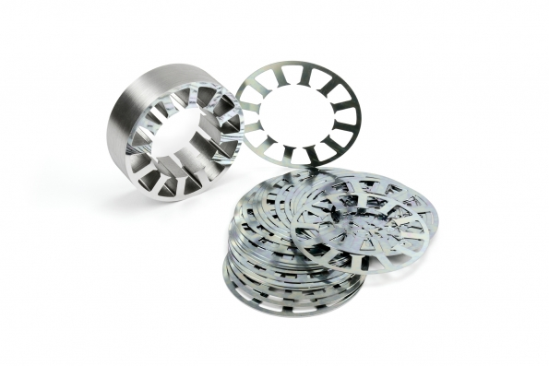
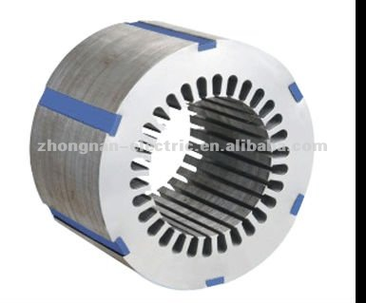
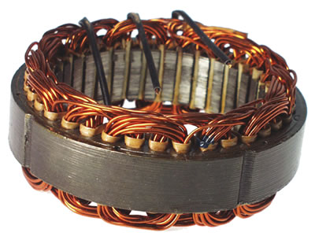
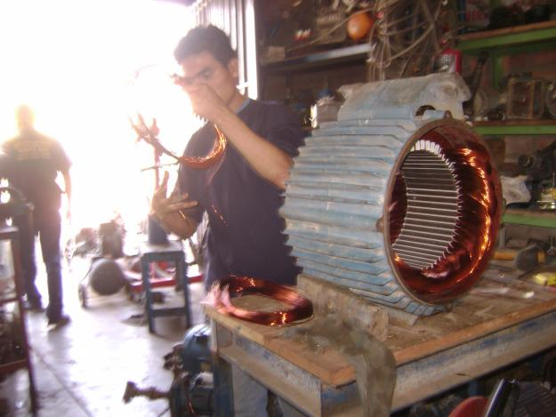
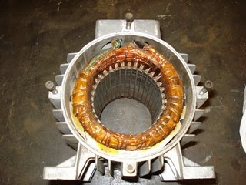
Aspectos Constructivos
Estator

Slide 24
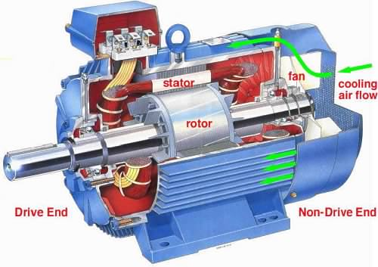
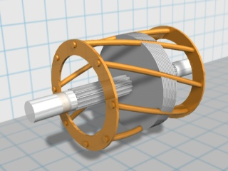
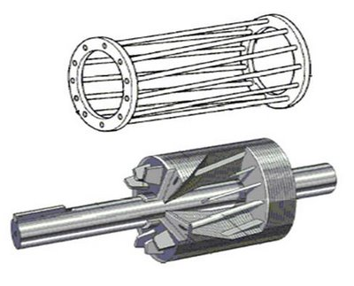
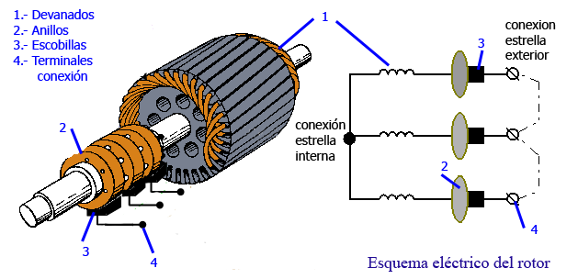
Aspectos Constructivos
Rotor
Rotor Jaula de Ardilla
Rotor Jaula de Ardilla
Rotor Bobinado

Slide 25
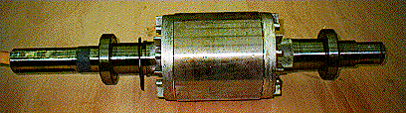
Aspectos Constructivos
Rotor de anillos
Soldados
Anillos
Rotor de aluminio
Fundido

Slide 26
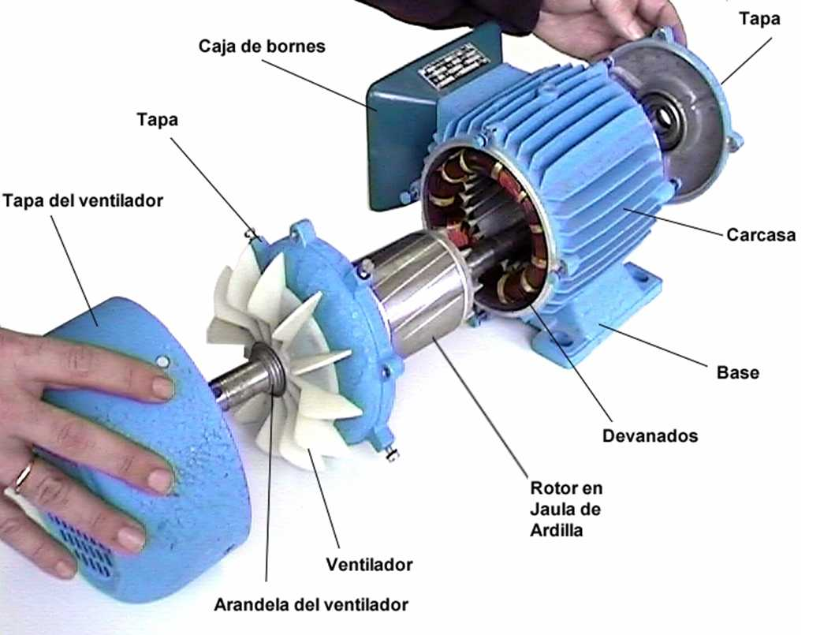
Partes Constructivos

Slide 27
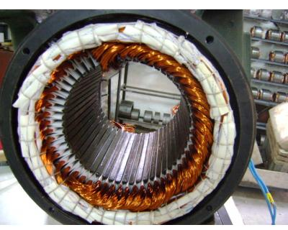
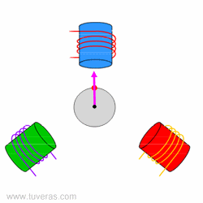
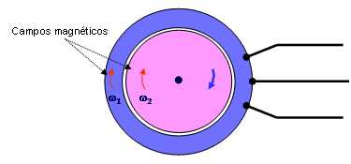
Campo magnético giratorio
N_{s} = Campo magnético giratorio a velocidad de sincronismo.
N_{r} = velocidad del rotor.
ω1
ω2

Slide 28
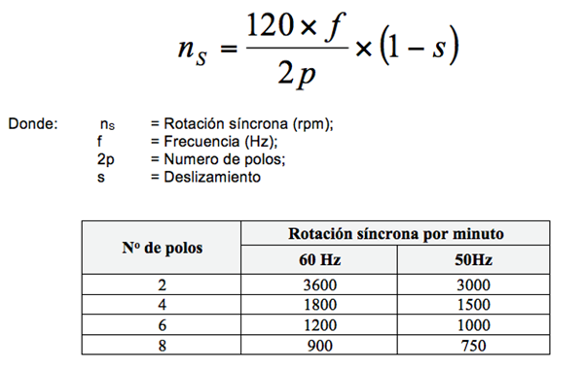
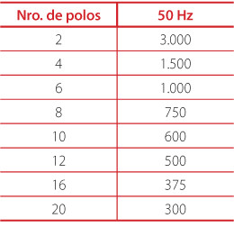
Velocidad de giro del motor

Slide 29
Principio de funcionamiento
Al circular corriente por los conductores del rotor , aparecerá en los mismos una fuerza cuyo sentido se obtiene aplicando
El sentido de la fuerza es el mismo que el campo magnético giratorio del estator.
Multiplicando la fuerza por el radio del rotor e integrando esta acción sobre el número total de conductores del rotor se obtendrá el par total de la máquina.
Cuando más se aproxima la velocidad del rotor (Nr) a la velocidad del estator (Ns), la fem inducida en los conductores del rotor se reduce así como la circulación de su corriente provocando una disminución del par interno.

Slide 30
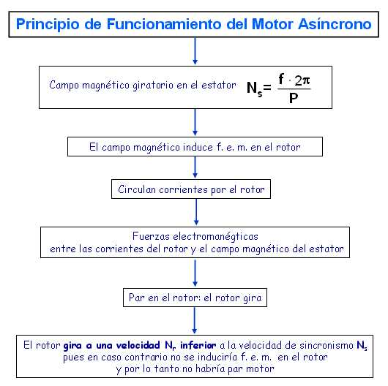

Slide 31
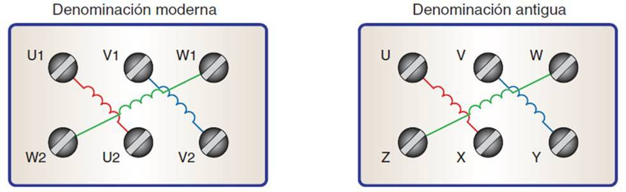
Placa de bornes
U1
V1
W1
U2
V2
W2
U1
V1
W1
U2
V2
W2

Slide 32
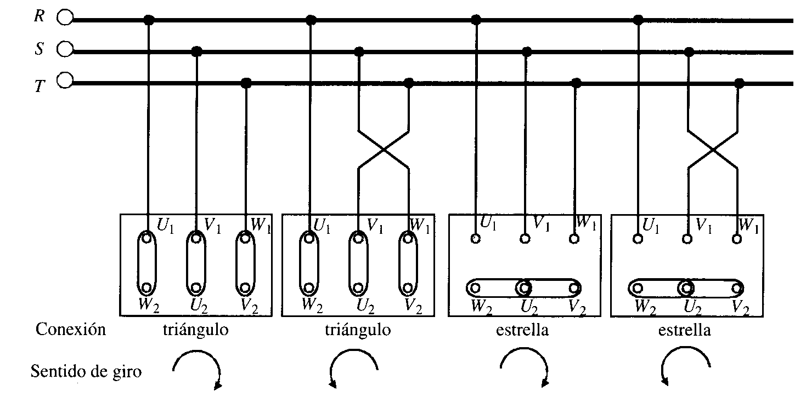
Cambio de sentido de giro

Slide 33
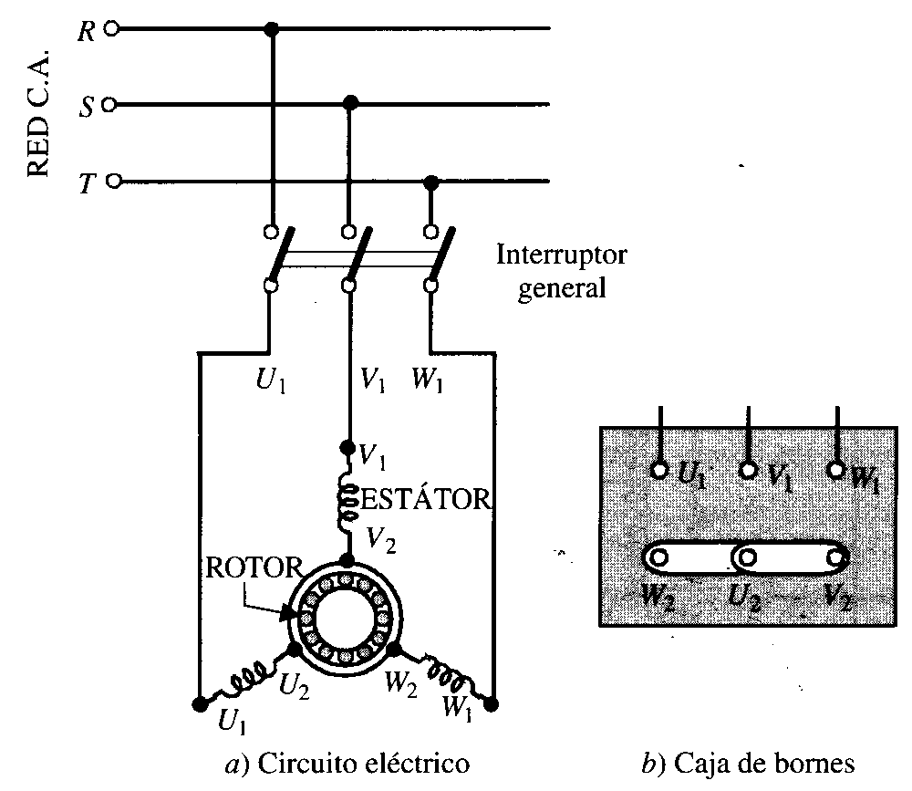
Arranque directo de motores jaula de ardilla
Motores de pequeña potencia < 5 kW.

Slide 34
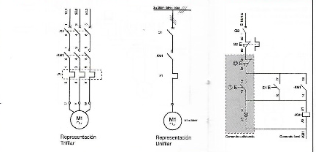
Arranque directo de motores jaula de ardilla

Slide 35
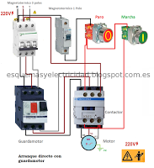
Arranque directo de motores jaula de ardilla

Slide 36
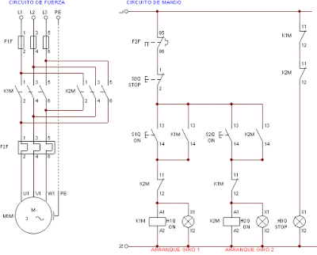
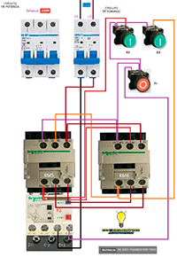
Inversor de marcha

Slide 37
Control de la intensidad de los motores trifásicos
Algunos métodos a utilizar:
  Arranque en conexión estrella-triángulo
  Arranque por eliminación de resistencias estatóricas
  Arranque por eliminación de resistencias rotóricas
  Arranque por autotransformador
  Arrancadores progresivos

Slide 38
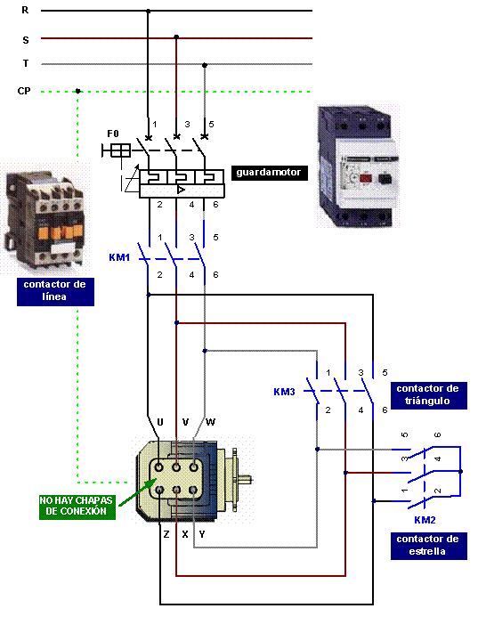
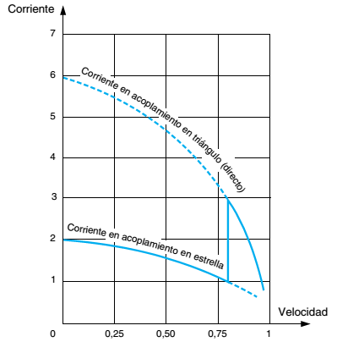
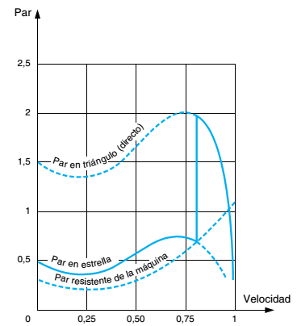
Control de la intensidad de los motores trifásicos
Arranque en conexión estrella-triángulo

